Slide 1

آموزش هنر به كودكان

Slide 2
مراحل كودكي:
از دوران ولادت تا رشد را اصطلاح كودكي مي گويند
كودكي يعني از 18 ماهگي تادبستان(پنجم)
چون دوران كودكي زمان زيادي براي زندگي است بايد براي اين دوران برنامه ريزي داشت.
دانشمندان اين دوره را به دو يا سه دسته تقسيم كرده اند:
1- از تولد تا سه سالگي
2-از پنج تا هفت سالگي
3- از دوازده تا هجده سالگي

Slide 3
درصد هوشي بچه ها در سنين مختلف:
حدود 50 درصد رشد هوشي بچه ها از تولد تا 5 سالگي
-حدود 30درصد رشد هوشي بچه ها از 5 تا 8 سالگي
-حدود 20 درصد رشد هوشي بچه ها از 8 تا 18 سالگي مي باشد.

Slide 4
1- با افزايش سن اثرات سودمند محيط بالاتر رفته و اثر پذيري كمتر مي شود..
2- كودكان سه ساله از محيط هاي غني بيشتر از كودكان 7 و 8 ساله سود مي برند...
3- بچه ها تا سن 6 سالگي هر كاري كه مي خواهد انجام دهد خودش است.
4- كودك در اين سن روحيات و خلاقيت ها را روي كاغذ و هرچيزي پياده مي كند.......
5- اما كودك در سن 7 سالگي خلاقيتش بسته مي شود چرا كه قدم به مدرسه رفته پس مربي در خلاقيت او نقش اساسي دارد.....

Slide 5
يكي از نيازهاي اساسي كودكان نياز به ابزاري براي ارتباط با ديگران است.
مربي در شناخت و پرورش كودكان و كمك به آنان نقش بسيار موثري دارد.
بعد از نقاشي وسيله ارتباطي موثر براي كودك موسيقي مي باشد.
كودك اغلب در دوران كودكي به كمك نقاشي تمايلات خود رابيان مي كند.
سمبل ها و نمادها نه تنها در بزرگسالان بلكه در كودكان بسيار كاربرد دارد.
ونگوگ: نقاشيهاي خود را از دوران كودكي الهام گرفته و با خون وجودش نقاشي مي كشيده.
همه هنرمندها همگي صادقانه مي گويند ما هنر خود را از دوران كودكي الهام گرفته ايم.

Slide 6
مواردي كه بايد در مورد آن به مطالعه بپردازيم :
1-چرا كودكان نقاشي مي كنند؟
2- چگونه كودكان خود را خلاق كنيم؟
3- بهترين سن آموزش به كودكان چه سني مي باشد؟
4- مهمترين قسمتهاي بدن كودك كه در نقاشي نقش موثري دارد كدامند؟

Slide 7
از مهمترين اعضاء بدن كودكان در نقاشي:
نقاشي با كف دست
* نقاشي با كف پا
* نقاشي با انگشت
بهترين متريال براي اين نقاشي كودكان:
استفاده از گواش مي باشد.

Slide 8
نقاشي با دست به لحاظ تماس با رنگ بسيار هيجان آميز و باعث پرورش خلاقيت كودكان ميشود

Slide 9
نمونه هايي از نقاشي كودكان با كف دست كف پا و نوك انگشتان

Slide 10
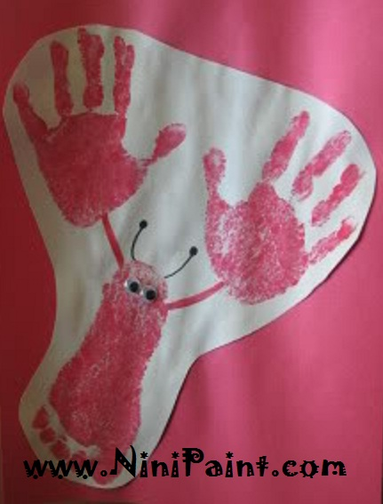

Slide 11
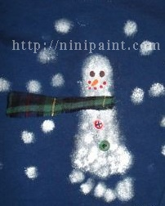

Slide 12
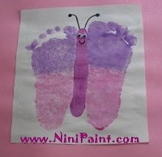

Slide 13
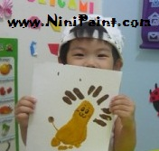

Slide 14


Slide 15
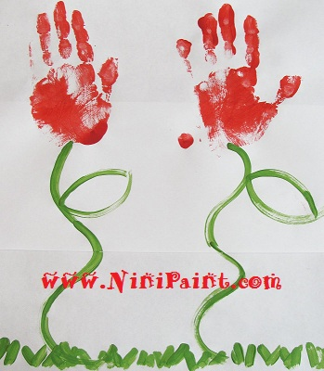

Slide 16
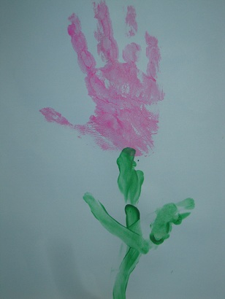

Slide 17
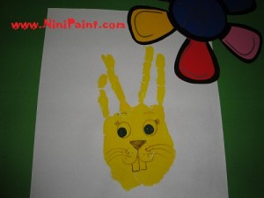

Slide 18
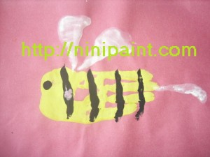

Slide 19
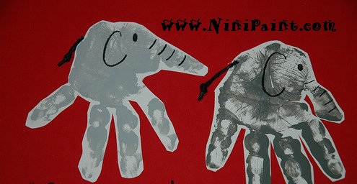

Slide 20
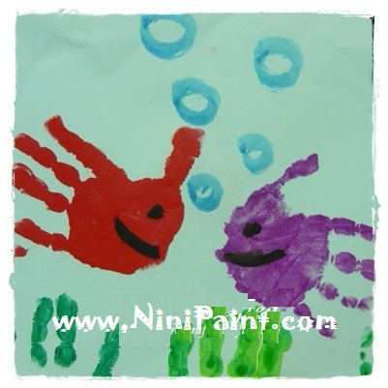

Slide 21
